Slide 1
আজকের অনলাইন ক্লাশে তোমাদের সকলকে
স্বাগতম

Slide 2
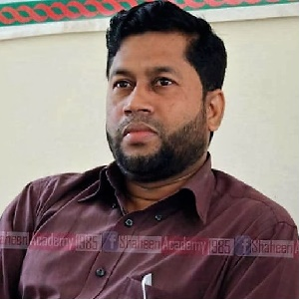
শিক্ষক পরিচিতি
মুহাম্মদ নজরুল ইসলাম
সিনিয়র শিক্ষক, আইসিটি
শাহীন একাডেমী স্কুল এন্ড কলেজ, ফেনী।
মোবাইলঃ ০১৮১৯ ৯৬৮৪১১
Email: tipufeni@gmail.com

Slide 3
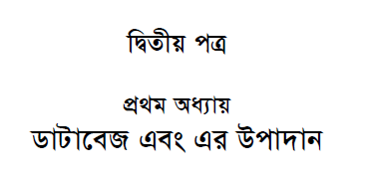
শ্রেণি- দশম (ভোকেশনাল) বিষয়ঃ
কম্পিউটার ও তথ্যপ্রযুক্তি-2

Slide 4
ছবিগুলো লক্ষ্য করি

Slide 5
আমাদের আজকের আলোচনা….
পাঠঃ ডেটা কী? তথ্য কী? ফিল্ড, রেকর্ড, ডেটা টেবিল, DBMS ও RDBMS.

Slide 6
শিখনফল
জ্ঞান
প্রয়োগ
বিশ্লেষণ
ডেটা, তথ্য, ফিল্ড ও রেকর্ড কি তা বলতে পারবে।
DBMS ও RDBMS পূর্ণ রুপ লিখতে পারবে।
DBMS এর কাজ বর্ণনা করতে পারবে।

Slide 7
ডেটা ও তথ্য
ডেটা
যেমনঃ
বিজ্ঞান জারির ৯৫
২ যুহাইন রোল কাব
নাম বিষয় ৮২ গণিত নম্বর ১
তথ্য
প্রক্রিয়াকৃত ডেটাকে তথ্য বা Information বলে।
যেমনঃ
রোল নাম বিষয় নম্বর
১ জারির যুহাইন গণিত ৮২
২ কাব যুহাইরুল বিজ্ঞান ৯৫

Slide 8
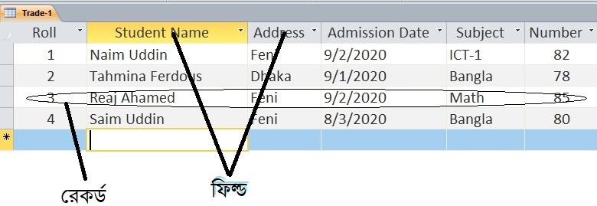
ফিল্ড ও রেকর্ড
ফিল্ড
রেকর্ড
ডেটাবেজ টেবিলের শিরোনাম হলো ফিল্ড।
ডেটাবেজ টেবিলের শিরোনামের বর্ণনা হলো রেকর্ড।

Slide 9
DBMS এর পূর্ণরূপ
D
B
M
S
Data
Base
Management
System

Slide 10
RDBMS এর পূর্ণরূপ
RDBMS
B
M
D
S
R
Base
Management
Relational
System
Data

Slide 11
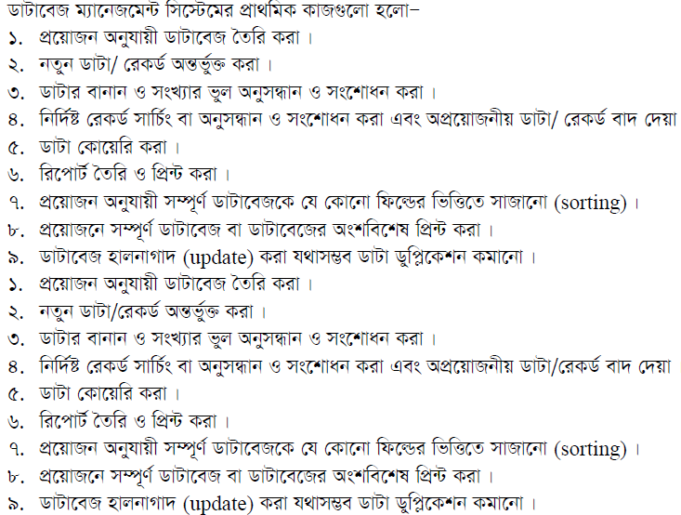
DBMS এর কাজ

Slide 12
সবাইকে ধন্যবাদ

